Slide 1

폴인텍

Slide 2

소개
기존의 재학생 전용 앱은 호환성이나 오류 등의 문제가 있어 활용도가 높지 않다. 이를 해소하고자 학사 일정 등을 추가하여 접근성을 높이고자 한다.
재학생들 간의 교류를 활성화 하기 위해 폴리텍 인천캠 만의 독자적인 커뮤니티 앱을 개발하여 부족한 소통 창구를 늘리고자 이번 프로젝트를 제안하게 되었다.

Slide 3
업무분담
이름 | 역할 | 담당업무
문세록 | 팀장 | 발표, DB 설계, 개발
전상우 | 팀원 | 유저용 프로세스 개발
이유란 | 팀원 | 앱 UI/UX 개발
송우승 | 팀원 | 관리자용 프로세스 개발

Slide 4
Rule
열정적 참여 및 개인임무 철저히 수행
회의 지각/불참 엄금
주 1회 이상 진행상황 공유
오류 발생 시 즉각 보고
프로젝트 진행 중 자책하거나 탓하지 않기

Slide 5

적용 기술
1.ReAct
2.SQL
3.JSP

Slide 6
주요기능
1.로그인 기능
2.회원가입 ,탈퇴 기능
3.회원 정보 수정기능(비밀번호, 닉네임,이메일)
4.마이페이지 기능(학과,학번,이름등)
5.게시글 작성,수정,삭제
6.관리자 기능(권한부여, 관리자 전용계정)
7.댓글기능
8.이미지 업로드, 출력 기능
9.카테고리 분류 기능
10.추천 기능
11.인기글기능(가장 많은 조회수 혹은 추천)
12.검색 기능(제목,내용)
13.비회원 제한 기능
14.비밀번호 찾기기능
15.인증 기능(관리자 승인요청,매년 변경되는인증키값)
16.본인 작성 글 출력 기능(마이페이지)
17.익명 기능

Slide 7
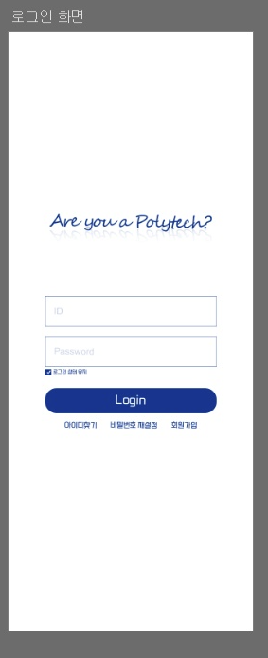
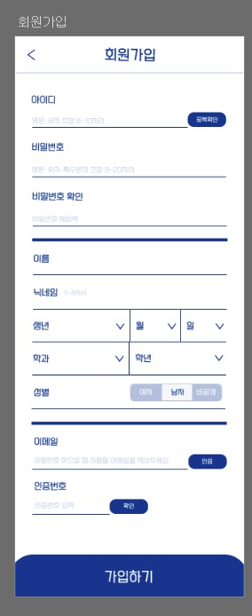
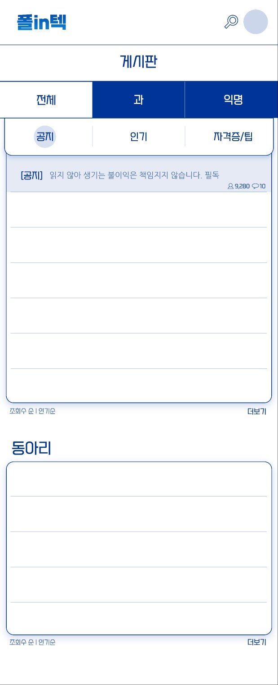
예상 결과물

Slide 8
업무분담
추진내용 | 추진일정
 | 5월 | 6월 | 7월 | 8월 | 9월 | 10월
개발 환경 구축 |  | ○
데이터베이스 구축 |  |  | ○
회원가입 & 로그인 기능 구현 |  |  | ○
게시판 기능 구현 |  |  | ○
추가 기능 구현 |  |  |  | ○
유지 보수 |  |  |  |  | ○ | ○

Slide 9
기대효과 및 활용분야
1. 교내 교류 활성화로 재학생들의 행사 참여율 증가 기대.
2. 학사 일정 및 그 외 유용한 정보(학생 지원 등)의 접근성 상승 및 환경 조성.

Slide 10
Q&A

Slide 11

감사합니다!

